Slide 1
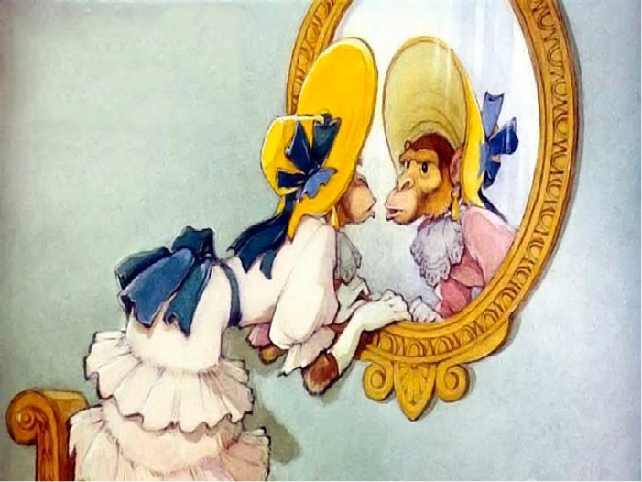
Литература
5
класс
Тема:
И.А.Крылов.
Басня «Зеркало и Обезьяна».

Slide 2
ПЛАН УРОКА
История создания басни.
Композиция басни.
3. Пороки в басне «Зеркало и Обезьяна».
4. Мораль басни.
5. Образы главных героев.
6. Пословицы к басне.
Notes:
Пытались взаимосвязьвеществ

Slide 3
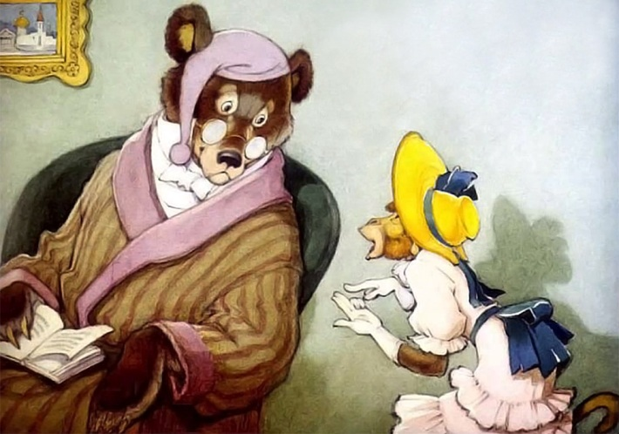
ИСТОРИЯ СОЗДАНИЯ
Басня «Зеркало и Обезьяна» Крылова была написана до 2 января 1816 года, и в том же году впервые опубликована в журнале «Сын Отечества». С этого момента началась история создания и жизни этой небылицы.
Notes:
Пытались взаимосвязьвеществ

Slide 4
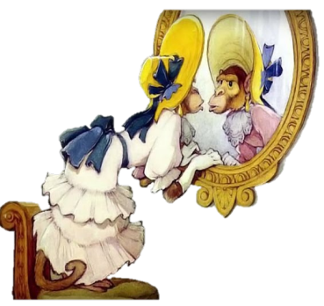
КОМПОЗИЦИЯ БАСНИ
Басня состоит из двух частей. В первой части описывается кривляние обезьяны перед зеркалом и её беседа с медведем. Вторая часть – это по традиции мораль.
Notes:
Пытались взаимосвязьвеществ

Slide 5
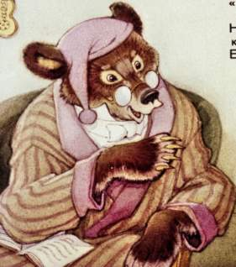
ЧТО ВЫСМЕИВАЕТ БАСНЯ «ЗЕРКАЛО И ОБЕЗЬЯНА»?
Автор сравнивает людей с приматами не напрасно. Вот объяснение, что высмеивает басня «Зеркало и Обезьяна»:
Именно в виде недалеких приматов предстают перед литератором невежды и подлецы.
Крылов совершенно прав – многие из них не замечали и не замечают за собою никаких провинностей и недостатков, а вот в других увидят их в секунду.
Аналогия человека с обезьяной даже именная. Крылов указывает на Петра и Климыча.
Notes:
Пытались взаимосвязьвеществ

Slide 6
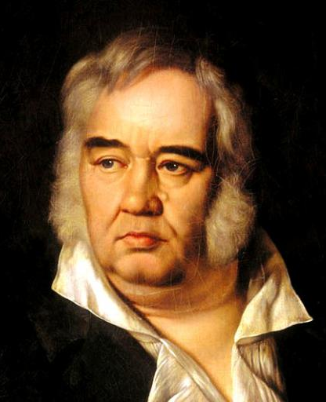
МОРАЛЬ БАСНИ
Сам И.А.Крылов поясняет мораль басни в её последних строках, напоминая, что нужно быть беспристрастным и объективным в оценке как чужих, так и своих недостатков.
Notes:
Пытались взаимосвязьвеществ

Slide 7
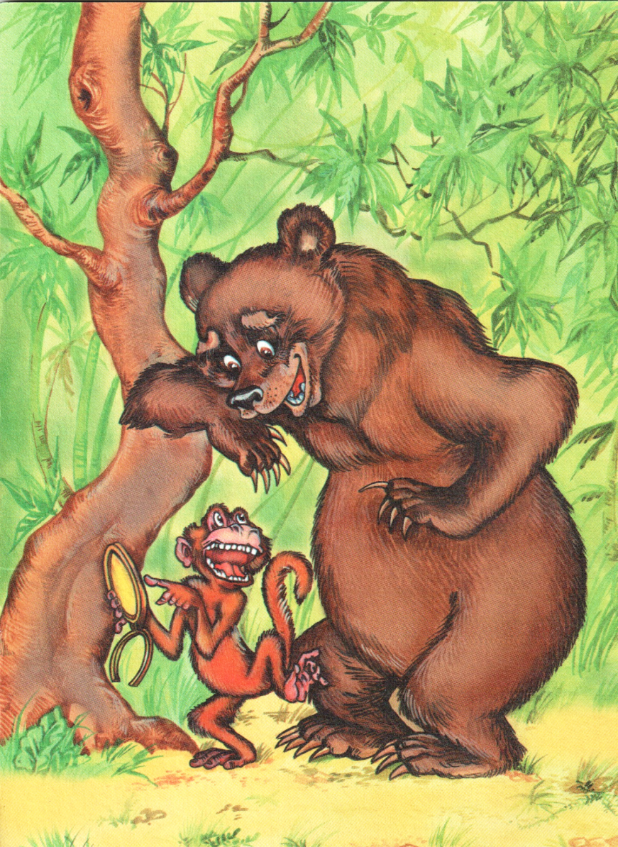
МОРАЛЬ БАСНИ
«Таких примеров много в
мире:
Не любит узнавать никто
себя в сатире.
Я даже видел то вчера:
Что Климыч на руку нечист,
все это знают;
Про взятки Климычу читают.
А он украдкою кивает на
Петра».
Notes:
Пытались взаимосвязьвеществ

Slide 8
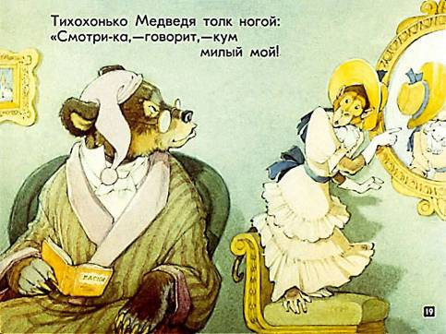
СМЫСЛ БАСНИ
Смысл басни также прекрасно отражен в русской народной пословице:
«В чужом глазу соломину видит, а в своём –бревна не замечает».
Notes:
Пытались взаимосвязьвеществ

Slide 9
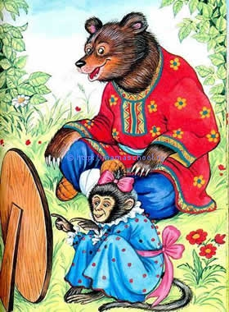
СЛОВАРНАЯ РАБОТА
Образ – вид, облик, внешность
Кум – крестный отец по отношению к родителям крестника или крестной матери
Ужимки – неестественное телодвижение, гримаса
Попусту – напрасно, бесполезно, зря.
Notes:
Пытались взаимосвязьвеществ

Slide 10
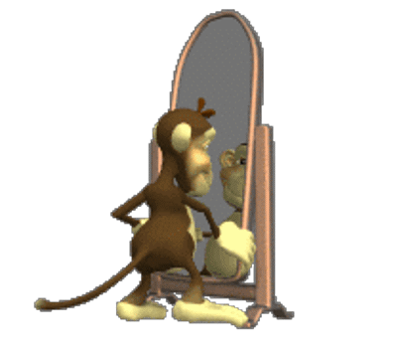
СЛОВАРНАЯ РАБОТА
Образ – вид, облик, внешность.
Кум – крестный отец по отношению к родителям крестника или крестной матери.
Ужимки – неестественное телодвижение, гримаса.
Попусту – напрасно, бесполезно, зря.
Notes:
Пытались взаимосвязьвеществ

Slide 11
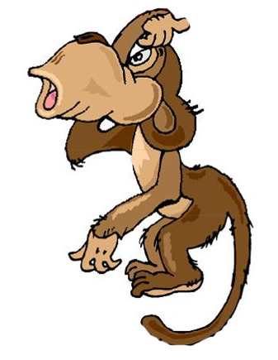
ОБРАЗ ОБЕЗЬЯНЫ
Обезьяна
Сплетница
Глупая
Хитрая
Самоуверенная
Кривляка
Notes:
Пытались взаимосвязьвеществ

Slide 12
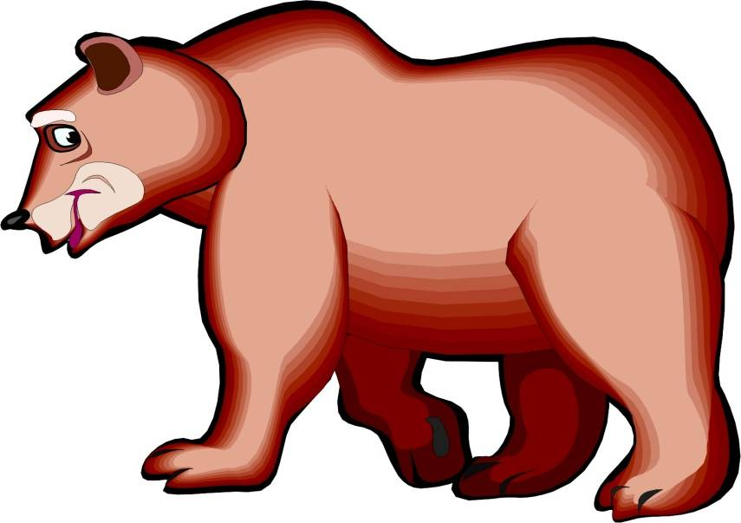
ОБРАЗ МЕДВЕДЯ
Медведь
Умный
Уверенный
Солидный
Спокойный
Рассудительный
Notes:
Пытались взаимосвязьвеществ

Slide 13
ОБРАЗ ЗЕРКАЛА
Это герой, который помогает Обезьяне увидеть саму себя. Зеркало отражает реальную жизнь, показывает, кто есть
кто.
Notes:
Пытались взаимосвязьвеществ

Slide 14
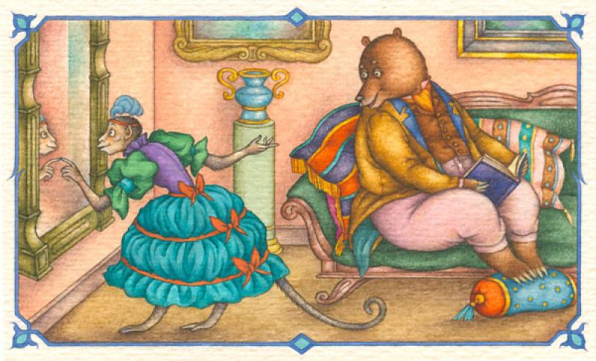
СРАВНИТЕ ПОСЛОВИЦУ ИЗ БАСНИ
Чем кумушек считать
трудиться
Не лучше ль на себя, кума,
оборотиться?
Других не суди, на себя
погляди.
Что в них общее?
Notes:
Пытались взаимосвязьвеществ

Slide 15
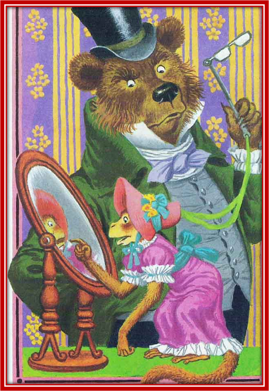
РАБОТА ПО ИЛЛЮСТРАЦИИ
Мартышка кривляется, строит рожи, делает гримасы, показывает язык, смеется.
Notes:
Пытались взаимосвязьвеществ

Slide 16
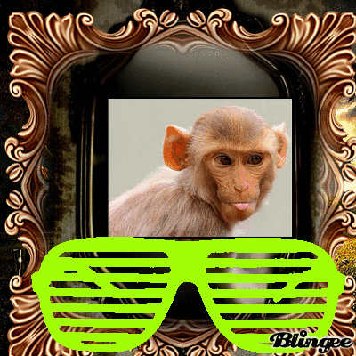
КАК БЫ ВЫ ЗАКОНЧИЛИ ПРЕДЛОЖЕНИЯ?
За портретом обезьяны я вижу людей, которые……..
За портретом медведя я вижу людей, которые….
Прочитав басню,
я задумался о ……..
Notes:
Пытались взаимосвязьвеществ

Slide 17
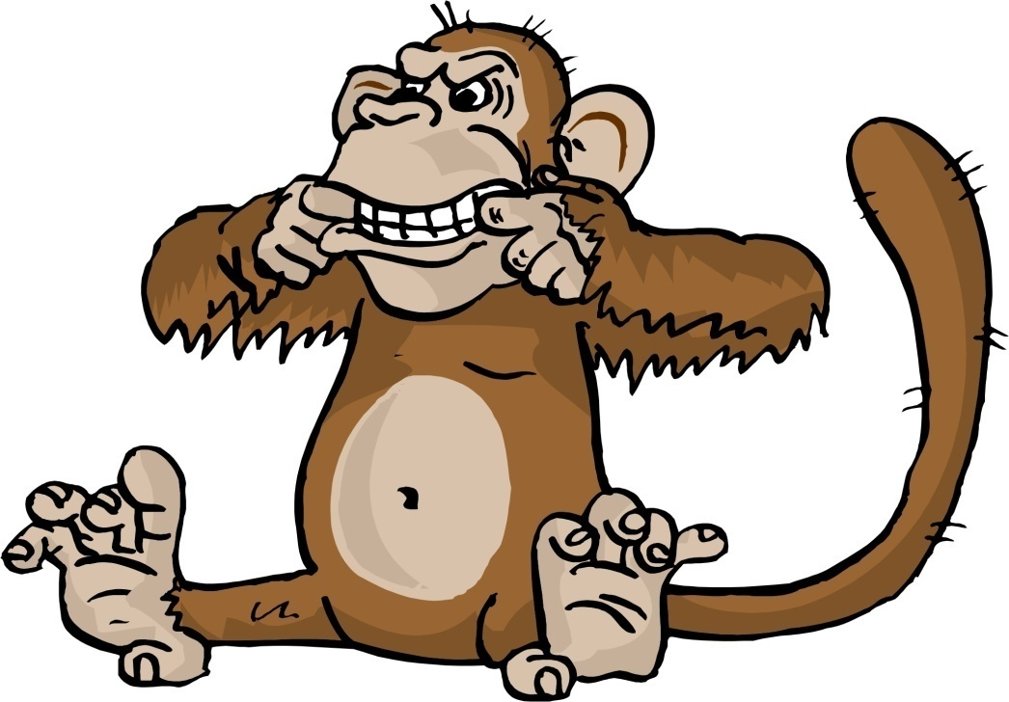
ЧЕМУ УЧИТ БАСНЯ?
Басня учит тому, что прежде чем обвинять других в их минусах, стоит вначале узнать их собственные, научиться объективно оценивать ситуацию. Если человек обладает такой способностью, то ему и в голову не придёт укорять других за их изъяны.
Notes:
Пытались взаимосвязьвеществ

Slide 18
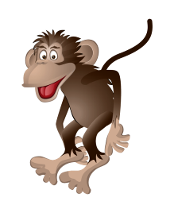
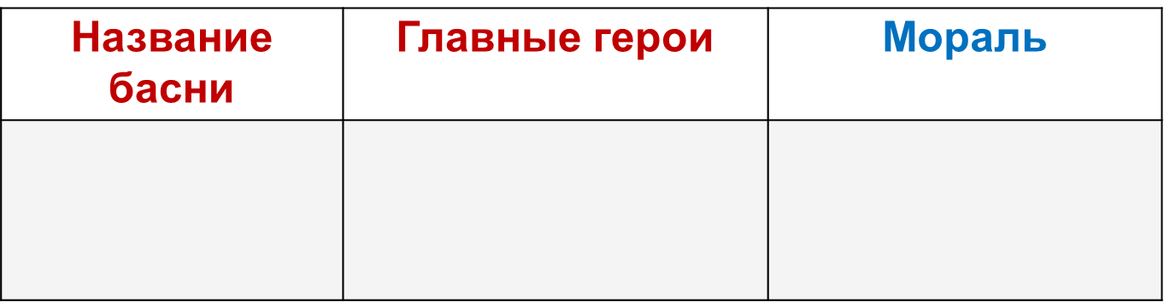
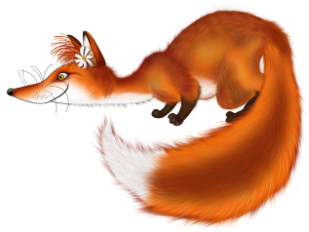
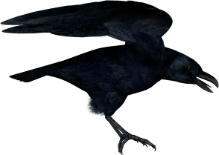
ЗАДАНИЕ ДЛЯ САМОСТОЯТЕЛЬНОЙ РАБОТЫ
1. Заполнить таблицу.
Notes:
Пытались взаимосвязьвеществ

